Slide 1
BÀI GIẢNG
CƠ SỞ DỮ LIỆU
Chương 4
NGÔN NGỮ SQL
KHOA Công nghệ thông tin

Slide 2
Nội dung chi tiết
Giới thiệu
Định nghĩa dữ liệu
Truy vấn dữ liệu
Cập nhật dữ liệu
Khung nhìn (view)
Chỉ mục (index)

Slide 3
1) Giới thiệu
Ngôn ngữ ĐSQH
Cách thức truy vấn dữ liệu
→ Khó khăn cho người sử dụng
SQL (Structured Query Language)
Ngôn ngữ cấp cao
Người sử dụng chỉ cần đưa ra nội dung cần truy vấn
Được phát triển bởi IBM (1970s)
Được gọi là SEQUEL (Structured English Query Language)
Được ANSI công nhận và phát triển thành chuẩn
SQL-86
SQL-92
SQL-99
Notes:
SEQUEL: Structured English Query Language
ANSI: American National Standards Institute

Slide 4
1) Giới thiệu
SQL gồm
Định nghĩa dữ liệu (DDL)
Thao tác dữ liệu (DML)
Định nghĩa khung nhìn
Ràng buộc toàn vẹn
Phân quyền và bảo mật
Điều khiển giao tác
SQL sử dụng thuật ngữ
Bảng ~ quan hệ
Cột ~ thuộc tính
Dòng ~ bộ
Lý thuyết : Chuẩn SQL-92
Ví dụ : SQL Server

Slide 5
1) Giới thiệu
SQL thao tác trên mô hình vật lý của Cơ sở dữ liệu.
Mô hình vật lý có cấu trúc tương tự với mô hình dữ liệu quan hệ, trong đó gồm các khái niệm:
Bảng ~ quan hệ
Cột ~ thuộc tính
Dòng ~ bộ
Với mô hình vật lý, ta cần xác định cụ thể kiểu dữ liệu của từng thuộc tính.

Slide 6
Giới thiệu Microsoft SQL Server
Là chương trình giúp tạo, quản lý và truy xuất cơ sở dữ liệu do Microsoft phát hành.
Sử dụng mô hình CSDL quan hệ.
Ngôn ngữ truy xuất dữ liệu là ANSI-SQL.
Không phân biệt chữ hoa với chữ thường.
Có kèm tài liệu tham khảo với tên gọi Books Online:
Hỗ trợ xem thông tin các lệnh.
Tìm kiếm từ khóa.
Đầy đủ cấu trúc các lệnh SQL.
Có ví dụ tham khảo.

Slide 7
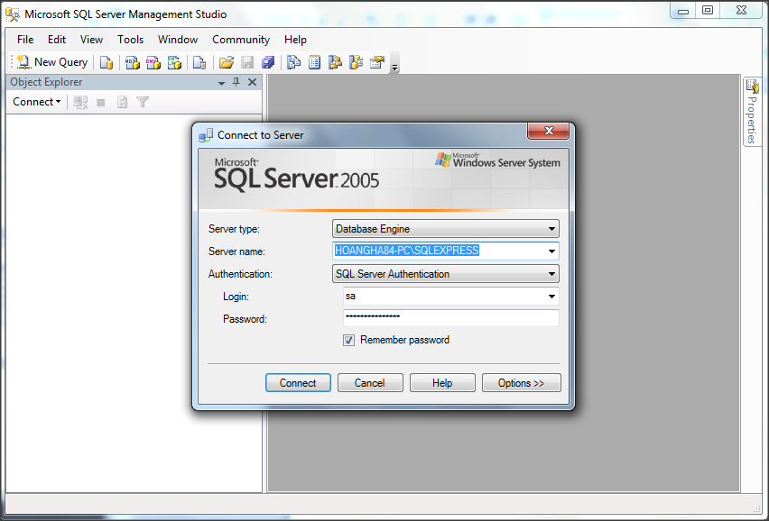
Giao diện đăng nhập

Slide 8
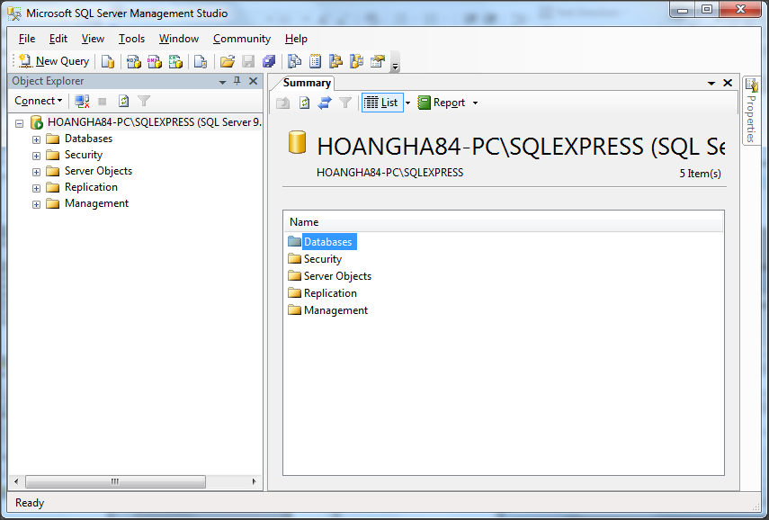
Giao diện làm việc

Slide 9
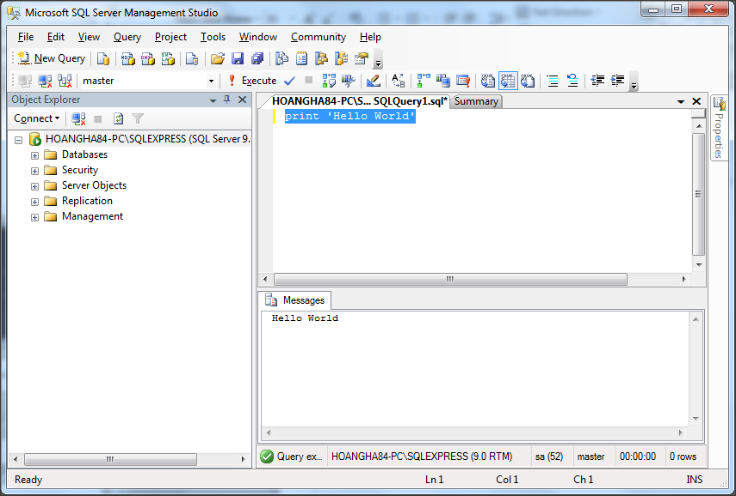
Giao diện truy vấn

Slide 10
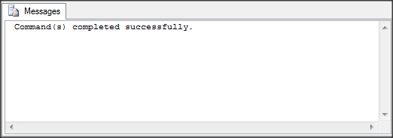
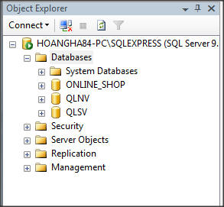
Các thao tác cơ bản
Muốn chạy một lệnh nào đó:
Chọn lệnh cần chạy.
Nhấn F5 hoặc nhấn nút Execute.
Nếu chạy thành công:
Xem các đối tượng đang quản lý trong hệ thống:
Mở rộng các đối tượng tương ứng bên cửa sổ Object Explorer
Có thể click phải chuột để hiện menu ngữ cảnh.

Slide 11
Lệnh GO
Lệnh GO (GO command) không phải là một từ khóa của SQL (SQL statement).
GO là một lệnh được nhận bởi trình biên dịch MS SQL code editor.
GO đánh dấu kết thúc 1 tập lệnh SQL (batch)
Mỗi tập lệnh SQL sẽ được thực thi đồng thời, nếu xảy ra lỗi ở bất kì lệnh nào sẽ hủy bỏ toàn bộ lệnh của tập lệnh đó.

Slide 12
Lệnh GO
Phân biệt:
drop database test
create database test
use test
drop database test
GO
create database test
GO
use test
GO

Slide 13
2) Định nghĩa dữ liệu
Là ngôn ngữ mô tả (DDL)
Tạo CSDL
Lược đồ cho mỗi quan hệ
Miền giá trị tương ứng của từng thuộc tính
Ràng buộc toàn vẹn
Chỉ mục trên mỗi quan hệ
Gồm
CREATE TABLE (tạo bảng)
DROP TABLE (xóa bảng)
ALTER TABLE (sửa bảng)
CREATE DOMAIN (tạo miền giá trị)
CREATE DATABASE
…

Slide 14
a) Kiểu dữ liệu
Số (numeric)
INTEGER
SMALLINT
NUMERIC, NUMERIC(p), NUMERIC(p,s)
DECIMAL, DECIMAL(p), DECIMAL(p,s)
REAL
DOUBLE PRECISION
FLOAT, FLOAT(p)
Notes:
Hệ thống SQL hỗ trợ kiểu dữ liệu là kiểu dữ liệu cơ sở (Atomic)

Slide 15
a) Kiểu dữ liệu
Chuỗi ký tự (character string)
CHARACTER, CHARACTER(n)
CHARACTER VARYING(x)
Chuỗi bit (bit string)
BIT, BIT(x)
BIT VARYING(x)
Ngày giờ (datetime)
DATE gồm ngày, tháng và năm
TIME gồm giờ, phút và giây
TIMESTAMP gồm ngày và giờ

Slide 16
b) Tạo CSDL
Mỗi CSDL (trong MS SQL Server) có tên duy nhất.
Mỗi CSDL gồm 2 tập tin vật lý:
Tập tin .MDF: lưu trữ nội dung CSDL
Tập tin .LDF: lưu trữ log
Sau khi chạy, đọc thông báo thành công hay thất bại trong cửa sổ Message.
Dựa vào thông báo lỗi để biết được nguyên nhân lỗi.
Sau khi chạy lệnh tạo CSDL, nhớ refresh Database.

Slide 17
b) Tạo CSDL
CREATE DATABASE database_name
[
ON
[ PRIMARY ] [ <filespec> [ ,...n ]
[ , <filegroup> [ ,...n ] ]
[ LOG ON { <filespec> [ ,...n ] } ]
]
[ COLLATE collation_name ]
[ WITH <external_access_option> ]
]
[;]

Slide 18
b) Tạo CSDL
<filespec> ::=
{
(
NAME = logical_file_name ,
FILENAME = 'os_file_name'
[ , SIZE = size [ KB | MB | GB | TB ] ]
[ , MAXSIZE = { max_size [ KB | MB | GB | TB ] | UNLIMITED } ]
[ , FILEGROWTH = growth_increment [ KB | MB | GB | TB | % ] ]
) [ ,...n ]
}

Slide 19
b) Tạo CSDL
Tạo CSDL đơn giản không tham số:
Tạo CSDL chỉ định đường dẫn nơi chứa CSDL:
CREATE DATABASE TEST
CREATE DATABASE QLNV
ON (
NAME = 'QLNV_Data',
FILENAME = 'D:\QLNV_Data.mdf',
SIZE = 10MB,
MAXSIZE = UNLIMITED,
FILEGROWTH = 5MB)
LOG ON (
NAME = 'QLNV_Log',
FILENAME = 'D:\QLNV_Log.ldf',
SIZE = 5MB,
MAXSIZE = UNLIMITED,
FILEGROWTH = 2MB)

Slide 20
c) Chỉnh sửa CSDL
Lệnh chỉnh sửa chung thường là ALTER + Loại + Tên đối tượng:
Ví dụ:
ALTER DATABASE database_name
{
<add_or_modify_files>
| <add_or_modify_filegroups>
| <set_database_options>
| MODIFY NAME = new_database_name
| COLLATE collation_name
}
[;]
ALTER DATABASE AdventureWorks
MODIFY FILE
( NAME = Test1dat2,
FILENAME = N'c:\t1dat2.ndf‘
);

Slide 21
d) Xóa CSDL
Lệnh xóa chung thường là DROP + Loại + Tên đối tượng
Ví dụ:
DROP DATABASE <Database_Name>
DROP DATABASE test

Slide 22
e) Lệnh tạo bảng
Để định nghĩa một bảng
Tên bảng
Các thuộc tính
Tên thuộc tính
Kiểu dữ liệu
Các RBTV trên thuộc tính
Cú pháp
CREATE TABLE <Tên_bảng> ( <Tên_cột> <Kiểu_dữ_liệu> [<RBTV>], <Tên_cột> <Kiểu_dữ_liệu> [<RBTV>], … [<RBTV>] )

Slide 23
Ví dụ - Tạo bảng
CREATE TABLE NHANVIEN (
MANV CHAR(9),
HONV VARCHAR(10),
TENLOT VARCHAR(20),
TENNV VARCHAR(10),
NGSINH DATETIME,
DCHI VARCHAR(50),
PHAI CHAR(3),
LUONG INT,
MA_NQL CHAR(9),
PHG INT
)

Slide 24
e) Lệnh tạo bảng
<RBTV>
NOT NULL
NULL
UNIQUE (Khóa chỉ định)
DEFAULT
PRIMARY KEY
FOREIGN KEY / REFERENCES
CHECK
Đặt tên cho RBTV
CONSTRAINT <Ten_RBTV> <RBTV>
Notes:
Ràng buộc toàn vẹn

Slide 25
Ví dụ - Tạo bảng có kèm RBTV
CREATE TABLE NHANVIEN (
HONV VARCHAR(10) NOT NULL,
TENLOT VARCHAR(20) NOT NULL,
TENNV VARCHAR(10) NOT NULL,
MANV CHAR(9) PRIMARY KEY,
NGSINH DATETIME,
DCHI VARCHAR(50),
PHAI CHAR(3) CHECK (PHAI IN (‘Nam’, ‘Nu’)),
LUONG INT DEFAULT (10000),
MA_NQL CHAR(9),
PHG INT
)

Slide 26
Ví dụ - Tạo bảng có kèm RBTV
CREATE TABLE PHONGBAN (
TENPB VARCHAR(20) UNIQUE,
MAPHG INT NOT NULL,
TRPHG CHAR(9),
NG_NHANCHUC DATETIME DEFAULT (GETDATE())
)
CREATE TABLE PHANCONG (
MA_NVIEN CHAR(9) FOREIGN KEY (MA_NVIEN)
REFERENCES NHANVIEN(MANV),
SODA INT REFERENCES DEAN(MADA),
THOIGIAN DECIMAL(3,1)
)

Slide 27
Ví dụ - RBTV có đặt tên
CREATE TABLE NHANVIEN (
HONV VARCHAR(10) CONSTRAINT NV_HONV_NN NOT NULL,
TENLOT VARCHAR(20) NOT NULL,
TENNV VARCHAR(10) NOT NULL,
MANV CHAR(9) CONSTRAINT NV_MANV_PK PRIMARY KEY,
NGSINH DATETIME,
DCHI VARCHAR(50),
PHAI CHAR(3) CONSTRAINT NV_PHAI_CHK
CHECK (PHAI IN (‘Nam’, ‘Nu’)),
LUONG INT CONSTRAINT NV_LUONG_DF DEFAULT (10000),
MA_NQL CHAR(9),
PHG INT
)

Slide 28
Ví dụ - RBTV có đặt tên
CREATE TABLE PHANCONG (
MA_NVIEN CHAR(9),
SODA INT,
THOIGIAN DECIMAL(3,1),
CONSTRAINT PC_MANVIEN_SODA_PK PRIMARY KEY (MA_NVIEN, SODA),
CONSTRAINT PC_MANVIEN_FK FOREIGN KEY (MA_NVIEN)
REFERENCES NHANVIEN(MANV),
CONSTRAINT PC_SODA_FK FOREIGN KEY (SODA)
REFERENCES DEAN(MADA)
)

Slide 29
f) Lệnh sửa bảng
Được dùng để
Thay đổi cấu trúc bảng
Thay đổi RBTV
Thêm cột
Xóa cột
Mở rộng cột
ALTER TABLE <Tên_bảng> ADD <Tên_cột> <Kiểu_dữ_liệu> [<RBTV>]
ALTER TABLE <Tên_bảng> DROP COLUMN <Tên_cột>
ALTER TABLE <Tên_bảng> ALTER COLUMN <Tên_cột> <Kiểu_dữ_liệu_mới>

Slide 30
f) Lệnh sửa bảng
Thêm RBTV
Xóa RBTV
ALTER TABLE <Tên_bảng> ADD CONSTRAINT <Ten_RBTV> <RBTV>,
CONSTRAINT <Ten_RBTV> <RBTV>,
…
ALTER TABLE <Tên_bảng> DROP <Tên_RBTV>

Slide 31
Ví dụ - Thay đổi cấu trúc bảng
ALTER TABLE NHANVIEN ADD
NGHENGHIEP CHAR(20)
ALTER TABLE NHANVIEN DROP COLUMN NGHENGHIEP
ALTER TABLE NHANVIEN ALTER COLUMN
NGHENGHIEP CHAR(50)

Slide 32
Ví dụ - Thay đổi RBTV
CREATE TABLE PHONGBAN (
TENPB VARCHAR(20),
MAPHG INT NOT NULL,
TRPHG CHAR(9),
NG_NHANCHUC DATETIME
)
ALTER TABLE PHONGBAN ADD
CONSTRAINT PB_MAPHG_PK PRIMARY KEY (MAPHG),
CONSTRAINT PB_TRPHG FOREIGN KEY (TRPHG)
REFERENCES NHANVIEN(MANV),
CONSTRAINT PB_NGNHANCHUC_DF DEFAULT (GETDATE())
FOR (NG_NHANCHUC),
CONSTRAINT PB_TENPB_UNI UNIQUE (TENPB)

Slide 33
Ví dụ - Thay đổi RBTV khóa ngoại
CREATE TABLE NHANVIEN (
MANV VARCHAR(20) PRIMARY KEY,
HOTEN NVARCHAR(50)
)
ALTER TABLE PHONGBAN
ADD TRGPHG VARCHAR(20)
ALTER TABLE PHONGBAN
ADD CONSTRAINT PB_TRGPHG_FK FOREIGN KEY (TRGPHG) REFERENCES NHANVIEN(MANV) ON DELETE CASCADE

Slide 34
g) Lệnh xóa bảng
Được dùng để xóa cấu trúc bảng
Tất cả dữ liệu của bảng cũng bị xóa
Cú pháp
Ví dụ
DROP TABLE <Tên_bảng>
DROP TABLE NHANVIEN
DROP TABLE PHONGBAN
DROP TABLE PHANCONG

Slide 35
g) Lệnh xóa bảng
Trình tự xóa bảng như sau:
1. ALTER TABLE PHONGBAN DROP COLUMN TRPHG
Hay ALTER TABLE PHONGBANDROP fk_PHONGBAN
2. DROP TABLE NHANVIEN
3. DROP TABLE PHONGBAN
2
NHANVIEN
HONV
TENLOT
TENNV
MANV
NGSINH
DCHI
PHAI
LUONG
MA_NQL
PHG
1
PHONGBAN
3
TENPHG
MAPHG
TRPHG
NG_NHANCHUC

Slide 36
k) Lệnh tạo miền giá trị
Tạo ra một kiểu dữ liệu mới kế thừa những kiểu dữ liệu có sẳn
Cú pháp
Ví dụ
CREATE DOMAIN <Tên_kdl_mới> AS <Kiểu_dữ_liệu>
CREATE DOMAIN Kieu_Ten AS VARCHAR(30)

Slide 37
3) Truy vấn dữ liệu
Là ngôn ngữ rút trích dữ liệu thỏa một số điều kiện nào đó
Dựa trên
Cho phép 1 bảng có nhiều dòng trùng nhau
Phép toán ĐSQH
+
Một số bổ sung

Slide 38
a) Truy vấn cơ bản
Gồm 3 mệnh đề
<danh sách các cột>
Tên các cột cần được hiển thị trong kết quả truy vấn
<danh sách các bảng>
Tên các bảng liên quan đến câu truy vấn
<điều kiện>
Biểu thức boolean xác định dòng nào sẽ được rút trích
Nối các biểu thức: AND, OR, và NOT
Phép toán: < , > , ≤ , ≥ , ≠ , =, LIKE và BETWEEN
SELECT <danh sách các cột>
FROM <danh sách các bảng>
WHERE <điều kiện>

Slide 39
a) Truy vấn cơ bản
SQL và ĐSQH
π
SELECT <danh sách các cột>
FROM <danh sách các bảng>
WHERE <điều kiện>
×
σ
SELECT L
FROM R
WHERE C
π_{L} (σ_{C} (R))

Slide 40
Ví dụ
Lấy tất cả các cột của quan hệ kết quả
SELECT *
FROM NHANVIEN
WHERE PHG=5
AND PHAI='Nam'
MANV
HONV
TENLOT
TENNV
NGSINH
DCHI
PHAI
LUONG
MA_NQL
PHG
333445555
Nguyen
Thanh
Tung
12/08/1955
638 NVC Q5
Nam
40000
888665555
5
987987987
Nguyen
Manh
Hung
09/15/1962
Ba Ria VT
Nam
38000
333445555
5
σ_{PHG=5∧PHAI=‘Nam’} (NHANVIEN)

Slide 41
Mệnh đề SELECT
SELECT MANV, HONV, TENLOT, TENNV
FROM NHANVIEN
WHERE PHG=5 AND PHAI=‘Nam’
MANV
HONV
TENLOT
TENNV
333445555
Nguyen
Thanh
Tung
987987987
Nguyen
Manh
Hung
π_{MANV,HONV,TENLOT,TENNV}(σ_{PHG=5 ∧ PHAI=‘Nam’} (NHANVIEN))

Slide 42
Mệnh đề SELECT
Tên bí danh
SELECT MANV, HONV AS HO, TENLOT AS ‘TEN LOT’, TENNV AS TEN
FROM NHANVIEN
WHERE PHG=5 AND PHAI=‘Nam’
MANV
HO
TEN LOT
TEN
333445555
Nguyen
Thanh
Tung
987987987
Nguyen
Manh
Hung
ρ_{MANV,HO,TEN LOT,TEN}(π_{MANV,HONV,TENLOT,TENNV}(σ_{PHG=5∧PHAI=‘Nam’}(NHANVIEN)))

Slide 43
Mệnh đề SELECT
Mở rộng
SELECT MANV, HONV + ‘ ’ + TENLOT + ‘ ’ + TENNV AS ‘HO TEN’
FROM NHANVIEN
WHERE PHG=5 AND PHAI=‘Nam’
MANV
HO TEN
333445555
Nguyen Thanh Tung
987987987
Nguyen Manh Hung
ρ_{MANV,HO TEN}(π_{MANV,HONV+TENLOT+TENNV}(σ_{PHG=5∧PHAI=‘Nam’}(NHANVIEN)))

Slide 44
Mệnh đề SELECT
Mở rộng
SELECT MANV, LUONG*1.1 AS ‘LUONG10%’
FROM NHANVIEN
WHERE PHG=5 AND PHAI=‘Nam’
MANV
LUONG10%
333445555
33000
987987987
27500
ρ_{MANV,LUONG10%}(π_{MANV,LUONG*1.1}(σ_{PHG=5∧PHAI=‘Nam’}(NHANVIEN)))

Slide 45
Mệnh đề SELECT
Loại bỏ các dòng trùng nhau
SELECT LUONG
FROM NHANVIEN
WHERE PHG=5 AND PHAI=‘Nam’
SELECT DISTINCT LUONG
FROM NHANVIEN
WHERE PHG=5 AND PHAI=‘Nam’
LUONG
LUONG
30000
Tốn chi phí
Người dùng muốn thấy
30000
25000
25000
25000
38000
38000

Slide 46
Mệnh đề SELECT
Loại bỏ các dòng trùng nhau
SELECT DISTINCT LUONG
FROM NHANVIEN
WHERE PHG=5 AND PHAI=‘Nam’
LUONG
30000
25000
38000

Slide 47
Mệnh đề WHERE
SELECT MANV, TENNV
FROM NHANVIEN, PHONGBAN
WHERE TENPHG=‘Nghien cuu’ AND PHG=MAPHG
Biểu thức luận lý
TRUE
TRUE

Slide 48
Mệnh đề WHERE
Độ ưu tiên
SELECT MANV, TENNV
FROM NHANVIEN, PHONGBAN
WHERE (TENPHG=‘Nghien cuu’ OR TENPHG=‘Quan ly’) AND PHG=MAPHG

Slide 49
Mệnh đề WHERE
BETWEEN
SELECT MANV, TENNV
FROM NHANVIEN
WHERE LUONG>20000 AND LUONG<30000
SELECT MANV, TENNV
FROM NHANVIEN
WHERE LUONG BETWEEN 20000 AND 30000

Slide 50
Mệnh đề WHERE
NOT BETWEEN
SELECT MANV, TENNV
FROM NHANVIEN
WHERE LUONG NOT BETWEEN 20000 AND 30000

Slide 51
Mệnh đề WHERE
LIKE
SELECT MANV, TENNV
FROM NHANVIEN
WHERE DCHI LIKE ‘Nguyen _ _ _ _’
Ký tự bất kỳ
SELECT MANV, TENNV
FROM NHANVIEN
WHERE DCHI LIKE ‘Nguyen %’
Chuỗi bất kỳ

Slide 52
Mệnh đề WHERE
NOT LIKE
SELECT MANV, TENNV
FROM NHANVIEN
WHERE HONV LIKE ‘Nguyen’
SELECT MANV, TENNV
FROM NHANVIEN
WHERE HONV NOT NOT LIKE ‘Nguyen’

Slide 53
Mệnh đề WHERE
Escape
SELECT MANV, TENNV
FROM NHANVIEN
WHERE DCHI LIKE ‘% Nguyens_%’ ESCAPE ‘s’
‘Nguyen_’

Slide 54
Mệnh đề WHERE
Ngày giờ
SELECT MANV, TENNV
FROM NHANVIEN
WHERE NGSINH BETWEEN ‘1955-12-08’ AND ‘1966-07-19’
‘1955-12-08’
’17:30:00’
YYYY-MM-DD
HH:MI:SS
’12/08/1955’
’05:30 PM’
MM/DD/YYYY
‘December 8, 1955’
‘1955-12-08 17:30:00’

Slide 55
Mệnh đề WHERE
NULL
Sử dụng trong trường hợp
Không biết (value unknown)
Không thể áp dụng (value inapplicable)
Không tồn tại (value withheld)
Những biểu thức tính toán có liên quan đến giá trị NULL sẽ cho ra kết quả là NULL
x có giá trị là NULL
x + 3 cho ra kết quả là NULL
x + 3 là một biểu thức không hợp lệ trong SQL
Những biểu thức so sánh có liên quan đến giá trị NULL sẽ cho ra kết quả là UNKNOWN
x = 3 cho ra kết quả là UNKNOWN
x = 3 là một so sánh không hợp lệ trong SQL

Slide 56
Mệnh đề WHERE
NULL
SELECT MANV, TENNV
FROM NHANVIEN
WHERE MA_NQL IS NULL
SELECT MANV, TENNV
FROM NHANVIEN
WHERE MA_NQL IS NOT NULL

Slide 57
Mệnh đề WHERE
Khi không có mệnh đề WHERE → Tương đương với WHERE (mệnh đề luôn đúng)
SELECT *
FROM PHONGBAN
WHERE 1=1

Slide 58
Mệnh đề WHERE
SELECT MANV, MAPHG
FROM NHANVIEN, PHONGBAN
WHERE TRUE
MANV
MAPHG
333445555
1
333445555
4
333445555
5
987987987
1
987987987
4
987987987
5
…
…

Slide 59
Mệnh đề FROM
Điều kiện kết của phép kết cũng được thể hiện thông qua mệnh đề WHERE còn các quan hệ trong phép kết được thể hiện trong mệnh đề FROM.
Ví dụ: Với mỗi phòng ban hãy cho biết các địa điểm của phòng ban đó
PHONGBAN(TENPHG, MAPHG, TRPHG, NG_NHANCHUC)
DIADIEMPHG(MAPHG, DIADIEM)
KQ ← PHONGBAN _{MAPHG=MAPHG} DIADIEMPHG
SELECT *
FROM PHONGBAN, DIADIEMPHG
WHERE PHONGBAN.MAPHG=DIADIEMPHG.MAPHG

Slide 60
Mệnh đề FROM
Tên bí danh
SELECT TENPHG, DIADIEM
FROM PHONGBAN, DDIEM_PHG
WHERE MAPHG=MAPHG
SELECT TENNV, NGSINH, TENTN, NGSINH
FROM NHANVIEN, THANNHAN
WHERE MANV=MA_NVIEN

Slide 61
Mệnh đề FROM
Tên bí danh
SELECT TENPHG, DIADIEM
FROM PHONGBAN AS PB, DDIEM_PHG AS DD
WHERE PB.MAPHG=DD.MAPHG
SELECT TENNV, N.NGSINH, TENTN, TN.NGSINH
FROM NHANVIEN NV, THANNHAN TN
WHERE MANV=MA_NVIEN

Slide 62
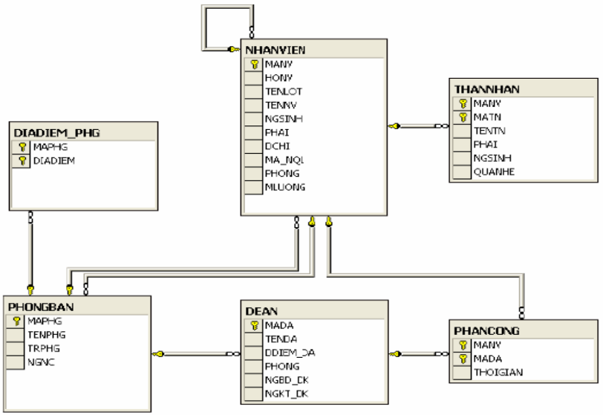

Slide 63
Ví dụ 1
Với những đề án ở ‘Ha Noi’, cho biết mã đề án, mã phòng ban chủ trì đề án, họ tên trưởng phòng cùng với ngày sinh và địa chỉ của người ấy

Slide 64
Ví dụ 2
Tìm họ tên của nhân viên phòng số 5 có tham gia vào đề án “Sản phẩm X” với số giờ làm việc trên 10 giờ

Slide 65
Ví dụ 3
Tìm họ tên của từng nhân viên và người phụ trách trực tiếp nhân viên đó

Slide 66
Ví dụ 4
Tìm họ tên của những nhân viên được “Nguyen Thanh Tung” phụ trách trực tiếp

Slide 67
Mệnh đề ORDER BY
Dùng để hiển thị kết quả câu truy vấn theo một thứ tự nào đó
Cú pháp
ASC: tăng (mặc định)
DESC: giảm
SELECT <danh sách các cột>
FROM <danh sách các bảng>
WHERE <điều kiện>
ORDER BY <danh sách các cột>

Slide 68
Mệnh đề ORDER BY
Ví dụ
SELECT MA_NVIEN, SODA
FROM PHANCONG
ORDER BY MA_NVIEN DESC, SODA
MA_NVIEN
SODA
999887777
10
999887777
30
987987987
10
987987987
30
987654321
10
987654321
20
987654321
30

Slide 69
b) Phép toán tập hợp trong SQL
SQL có cài đặt các phép toán
Hợp (UNION)
Giao (INTERSECT)
Trừ (EXCEPT)
Kết quả trả về là tập hợp
Loại bỏ các bộ trùng nhau
Để giữ lại các bộ trùng nhau
UNION ALL
INTERSECT ALL
EXCEPT ALL

Slide 70
a) Phép toán tập hợp trong SQL
Cú pháp
SELECT <ds cột> FROM <ds bảng> WHERE <điều kiện>
UNION [ALL]
SELECT <ds cột> FROM <ds bảng> WHERE <điều kiện>
SELECT <ds cột> FROM <ds bảng> WHERE <điều kiện>
INTERSECT [ALL]
SELECT <ds cột> FROM <ds bảng> WHERE <điều kiện>
SELECT <ds cột> FROM <ds bảng> WHERE <điều kiện>
EXCEPT [ALL]
SELECT <ds cột> FROM <ds bảng> WHERE <điều kiện>

Slide 71
Ví dụ 5
Cho biết các mã đề án có
Nhân viên với họ là ‘Nguyen’ tham gia hoặc,
Trưởng phòng chủ trì đề án đó với họ là ‘Nguyen’
SELECT SODA
FROM NHANVIEN, PHANCONG
WHERE MANV=MA_NVIEN AND HONV=‘Nguyen’
UNION
SELECT MADA
FROM NHANVIEN, PHONGBAN, DEAN
WHERE MANV=TRPHG AND MAPHG=PHONG
AND HONV=‘Nguyen’

Slide 72
Ví dụ 6
Tìm nhân viên có người thân cùng tên và cùng giới tính
SELECT TENNV, PHAI FROM NHANVIEN
INTERSECT
SELECT TENTN, PHAI FROM THANNHAN
SELECT NV.*
FROM NHANVIEN NV, THANNHAN TN
WHERE NV.MANV=TN.MA_NVIEN
AND NV.TENNV=TN.TENTN AND NV.PHAI=TN.PHAI
Notes:
Chú ý xác định rõ yêu cầu trước khi sử dụng phép toán tập hợp.

Slide 73
Ví dụ 7
Tìm những nhân viên không có thân nhân nào
SELECT MANV FROM NHANVIEN
EXCEPT
SELECT MA_NVIEN AS MANV FROM THANNHAN

Slide 74
Truy vấn lồng
SELECT MANV, TENNV
FROM NHANVIEN, PHONGBAN
WHERE TENPHG=‘Nghien cuu’ AND PHG=MAPHG
SELECT <danh sách các cột>
FROM <danh sách các bảng>
WHERE <so sánh tập hợp> (
SELECT <danh sách các cột>
FROM <danh sách các bảng>
WHERE <điều kiện>)
Câu truy vấn cha (Outer query)
Câu truy vấn con (Subquery)
Notes:
Mệnh đề WHERE của cấu truy vấn cơ bản gồm các thuộc tính đơn, phép so sánh với hằng số

Slide 75
Truy vấn lồng
Các câu lệnh SELECT có thể lồng nhau ở nhiều mức
Câu truy vấn con thường trả về một tập các giá trị
Các câu truy vấn con trong cùng một mệnh đề WHERE được kết hợp bằng phép nối logic
Mệnh đề WHERE của câu truy vấn cha
<biểu thức> <so sánh tập hợp> <truy vấn con>
So sánh tập hợp thường đi cùng với một số toán tử
IN, NOT IN
ALL
ANY hoặc SOME
Kiểm tra sự tồn tại
EXISTS
NOT EXISTS

Slide 76
Truy vấn lồng
Có 2 loại truy vấn lồng
Lồng phân cấp
Mệnh đề WHERE của truy vấn con không tham chiếu đến thuộc tính của các quan hệ trong mệnh đề FROM ở truy vấn cha
Khi thực hiện, câu truy vấn con sẽ được thực hiện trước
Lồng tương quan
Mệnh đề WHERE của truy vấn con tham chiếu ít nhất một thuộc tính của các quan hệ trong mệnh đề FROM ở truy vấn cha
Khi thực hiện, câu truy vấn con sẽ được thực hiện nhiều lần, mỗi lần tương ứng với một bộ của truy vấn cha

Slide 77
Ví dụ - Lồng phân cấp
SELECT MANV, TENNV
FROM NHANVIEN, PHONGBAN
WHERE TENPHG=‘Nghien cuu’ AND PHG=MAPHG
SELECT MANV, TENNV
FROM NHANVIEN
WHERE PHG IN ( 1, 4, 5)
SELECT MANV, TENNV
FROM NHANVIEN
WHERE PHG IN ( SELECT MAPHG
FROM PHONGBAN
WHERE TENPHG=‘Nghien cuu’)

Slide 78
Ví dụ 5
SELECT DISTINCT TENDA
FROM DEAN
WHERE MADA IN (
SELECT SODA
FROM NHANVIEN, PHANCONG
WHERE MANV=MA_NVIEN AND HONV=‘Nguyen’)
OR MADA IN (
SELECT MADA
FROM NHANVIEN, PHONGBAN DEAN
WHERE MANV=TRPHG AND MAPHG=PHONG
AND HONV=‘Nguyen’)
SELECT SODA
FROM NHANVIEN NV, PHANCONG PC
WHERE NV.MANV=PC.MA_NVIEN AND NV.HONV=‘Nguyen’
UNION
SELECT MADA
FROM NHANVIEN NV, PHONGBAN PB, DEAN DA
WHERE NV.MANV=PB.TRPHG AND PB.MAPHG=DA.PHONG
AND NV.HONV=‘Nguyen’

Slide 79
Ví dụ 7
Tìm những nhân viên không có thân nhân nào
SELECT *
FROM NHANVIEN
WHERE MANV NOT IN (
SELECT MA_NVIEN
FROM THANNHAN )
SELECT *
FROM NHANVIEN
WHERE MANV <> ALL (
SELECT MA_NVIEN
FROM THANNHAN )

Slide 80
Ví dụ 8
Tìm những nhân viên có lương lớn hơn lương của ít nhất một nhân viên phòng 4
SELECT *
FROM NHANVIEN
WHERE LUONG > ANY (
SELECT LUONG
FROM NHANVIEN
WHERE PHG=4 )
SELECT NV1.*
FROM NHANVIEN NV1, NHANVIEN NV2
WHERE NV1.LUONG > NV2.LUONG AND NV2.PHG=4

Slide 81
Ví dụ 9
Tìm những nhân viên có lương lớn hơn lương của tất cả nhân viên phòng 4
SELECT *
FROM NHANVIEN
WHERE LUONG > ALL (
SELECT LUONG
FROM NHANVIEN
WHERE PHG=4 )

Slide 82
Ví dụ 10
Tìm những trưởng phòng có tối thiểu một thân nhân
SELECT *
FROM NHANVIEN
WHERE MANV IN (SELECT MA_NVIEN FROM THANNHAN)
AND MANV IN (SELECT TRPHG FROM PHONGBAN)

Slide 83
Ví dụ - Lồng tương quan
SELECT MANV, TENNV
FROM NHANVIEN, PHONGBAN
WHERE TENPHG=‘Nghien cuu’ AND PHG=MAPHG
SELECT MANV, TENNV
FROM NHANVIEN
WHERE EXISTS (
SELECT *
FROM PHONGBAN
WHERE TENPHG=‘Nghien cuu’ AND PHG=MAPHG )

Slide 84
Ví dụ 6
Tìm nhân viên có người thân cùng tên và cùng giới tính
SELECT *
FROM NHANVIEN NV
WHERE EXISTS (
SELECT *
FROM THANNHAN TN
WHERE NV.MANV=TN.MA_NVIEN
AND NV.TENNV=TN.TENTN
AND NV.PHAI=TN.PHAI )

Slide 85
Ví dụ 7
Tìm những nhân viên không có thân nhân nào
SELECT *
FROM NHANVIEN
WHERE NOT EXISTS (
SELECT *
FROM THANNHAN
WHERE MANV=MA_NVIEN)

Slide 86
Ví dụ 8
Tìm những nhân viên có lương lớn hơn lương của ít nhất một nhân viên phòng 4
SELECT *
FROM NHANVIEN NV1
WHERE EXISTS (
SELECT *
FROM NHANVIEN NV2
WHERE NV2PHG=4
AND NV1.LUONG>NV2.LUONG)

Slide 87
Ví dụ 10
Tìm những trưởng phòng có tối thiểu một thân nhân
SELECT *
FROM NHANVIEN
WHERE EXISTS (
SELECT *
FROM THANNHAN
WHERE MANV=MA_NVIEN )
AND EXISTS (
SELECT *
FROM PHONGBAN
WHERE MANV=TRPHG )

Slide 88
IN và EXISTS
IN
<tên cột> IN <câu truy vấn con>
Thuộc tính ở mệnh đề SELECT của truy vấn con phải có cùng kiểu dữ liệu với thuộc tính ở mệnh đề WHERE của truy vấn cha
EXISTS
Không cần có thuộc tính, hằng số hay biểu thức nào khác đứng trước
Không nhất thiết liệt kê tên thuộc tính ở mệnh đề SELECT của truy vấn con
Những câu truy vấn có = ANY hay IN đều có thể chuyển thành câu truy vấn có EXISTS

Slide 89
Phép chia
Được dùng để lấy ra một số bộ trong quan hệ R sao cho thỏa với tất cả các bộ trong quan hệ S
Ký hiệu R ÷ S
R(Z) và S(X)
Z là tập thuộc tính của R, X là tập thuộc tính của S
X ⊆ Z
Kết quả của phép chia là một quan hệ T(Y)
Với Y=Z-X
Có t là một bộ của T nếu với mọi bộ t_{S}∈S, tồn tại bộ t_{R}∈R thỏa 2 điều kiện
t_{R}(Y) = t
t_{R}(X) = t_{S}(X)
R(Z)
S(X)
T(Y)
X
Y

Slide 90
Phép chia
Ví dụ
R ÷ S
R
A
B
C
D
E
S
D
E
A
B
C
α
a
α
a
1
a
1
α
a
γ
α
a
γ
a
1
b
1
γ
a
γ
α
a
γ
b
1
β
a
γ
a
1
β
a
γ
b
3
γ
a
γ
a
1
γ
a
γ
b
1
γ
a
β
b
1

Slide 91
Phép chia trong SQL
R
A
B
C
D
E
S
D
E
R÷S
A
B
C
α
a
α
a
1
b_{i}
a
1
a_{i}
α
a
γ
α
a
γ
a
1
b
1
γ
a
γ
α
a
γ
b
1
β
a
γ
a
1
β
a
γ
b
3
γ
a
γ
a
1
γ
a
γ
b
1
γ
a
β
b
1
R÷S là tập các giá trị a_{i} trong R sao cho không có giá trị b_{i} nào trong S làm cho bộ (a_{i}, b_{i}) không tồn tại trong R

Slide 92
Phép chia
Các bước:
Q1 ← π_{Y}(R) → Chọn Y trên R
Q2 ← Q1 × S → Tích R_{Y} x S
Q3 ← π_{Y}(Q2 − R) → ((R_{Y} x S)-R)_{Y}
(Q3: Đến đây ta tìm ra những Y không tham gia đầy đủ vào S)
T ← Q1 − Q3 → R_{Y} - ((R_{Y} x S)-R)_{Y}
SELECT R1.A, R1.B, R1.C
FROM R R1
WHERE NOT EXISTS (
SELECT *
FROM S
WHERE NOT EXISTS (
SELECT *
FROM R R2
WHERE R2.D=S.D AND R2.E=S.E
AND R1.A=R2.A AND R1.B=R2.B AND R1.C=R2.C ))

Slide 93
Phép chia
R
MADA | MANV
DA01 | NV01
DA01 | NV02
DA02 | NV01
DA03 | NV01
S
MADA
DA01
DA02
DA03
Q2=Q1xS
MADA | MANV
DA01 | NV01 *
DA01 | NV02 *
DA02 | NV01 *
DA02 | NV02
DA03 | NV01 *
DA03 | NV02
Q3= π_{Y}(Q2 − R)
MANV
NV02
Q1=R_{Y}
MANV
NV01
NV02
T
MANV
NV01

Slide 94
Ví dụ 12
Tìm tên các nhân viên được phân công làm tất cả các đồ án
Tìm tên các nhân viên mà không có đề án nào là không được phân công làm
Tập bị chia: PHANCONG(MA_NVIEN, SODA)
Tập chia: DEAN(MADA)
Tập kết quả: KQ(MA_NVIEN)
Kết KQ với NHANVIEN để lấy ra TENNV

Slide 95
Ví dụ 12
SELECT NV.TENNV
FROM NHANVIEN NV, PHANCONG PC1
WHERE NV.MANV=PC1.MA_NVIEN
AND NOT EXISTS (
SELECT *
FROM DEAN DA
WHERE NOT EXISTS (
SELECT *
FROM PHANCONG PC2
WHERE PC2.SODA=DA.MADA
AND PC1.MA_NVIEN=PC2.MA_NVIEN ))

Slide 96
c) Hàm kết hợp
COUNT
COUNT(*) đếm số dòng
COUNT(<tên thuộc tính>) đếm số giá trị khác NULL của thuộc tính
COUNT(DISTINCT <tên thuộc tính>) đếm số giá trị khác nhau và khác NULL của thuộc tính
MIN
MAX
SUM
AVG
Các hàm kết hợp được đặt ở mệnh đề SELECT

Slide 97
Ví dụ 13
Tìm tổng lương, lương cao nhất, lương thấp nhất và lương trung bình của các nhân viên
SELECT SUM(LUONG), MAX(LUONG), MIN(LUONG), AVG(LUONG)
FROM NHANVIEN

Slide 98
Ví dụ 14
Cho biết số lượng nhân viên của phòng ‘Nghien cuu’
SELECT COUNT(*) AS SL_NV
FROM NHANVIEN, PHONGBAN
WHERE PHG=MAPHG AND TENPHG=‘Nghien cuu’

Slide 99
Ví dụ 15
Cho biết số lượng nhân viên của từng phòng ban
PHG
SL_NV
5
3
4
3
1
1
MANV
HONV
TENLOT
TENNV
NGSINH
DCHI
PHAI
LUONG
MA_NQL
PHG
333445555
Nguyen
Thanh
Tung
12/08/1955
638 NVC Q5
Nam
40000
888665555
5
987987987
Nguyen
Manh
Hung
09/15/1962
Ba Ria VT
Nam
38000
333445555
5
453453453
Tran
Thanh
Tam
07/31/1972
543 MTL Q1
Nu
25000
333445555
5
999887777
Bui
Ngoc
Hang
07/19/1968
33 NTH Q1
Nu
38000
987654321
4
987654321
Le
Quynh
Nhu
07620/1951
219 TD Q3
Nu
43000
888665555
4
987987987
Tran
Hong
Quang
04/08/1969
980 LHP Q5
Nam
25000
987654321
4
888665555
Pham
Van
Vinh
11/10/1945
450 TV HN
Nam
55000
NULL
1

Slide 100
d) Gom nhóm
Cú pháp
SELECT <danh sách các cột>
FROM <danh sách các bảng>
WHERE <điều kiện>
GROUP BY <danh sách các cột gom nhóm>

Slide 102
Ví dụ 16
Cho biết số lượng nhân viên của từng phòng ban
SELECT PHONG, COUNT(*) AS SL_NV
FROM NHANVIEN
GROUP BY PHONG
SELECT TENPHG, COUNT(*) AS SL_NV
FROM NHANVIEN, PHONGBAN
WHERE PHONG=MAPHG
GROUP BY TENPHG

Slide 103
Ví dụ 17
Với mỗi nhân viên cho biết mã số, họ tên, số lượng đề án và tổng thời gian mà họ tham gia
MA_NVIEN
SODA
THOIGIAN
SELECT MA_NVIEN, COUNT(*) AS SL_DA, SUM(THOIGIAN) AS TONG_TG
FROM PHANCONG
GROUP BY MA_NVIEN
123456789
1
32.5
123456789
2
7.5
333445555
2
10.0
333445555
3
10.0
333445555
10
10.0
888665555
20
20.0
987987987
10
35.0
SELECT HONV, TENNV, COUNT(*) AS SL_DA, SUM(THOIGIAN) AS TONG_TG
FROM PHANCONG, NHANVIEN
WHERE MA_NVIEN=MANV
GROUP BY MA_NVIEN, HONV, TENNV
987987987
30
5.0
987654321
30
20.0
987654321
20
15.0
453453453
1
20.0
453453453
2
20.0

Slide 104
Ví dụ 18
Cho biết những nhân viên tham gia từ 2 đề án trở lên
MA_NVIEN
SODA
THOIGIAN
123456789
1
32.5
123456789
2
7.5
333445555
2
10.0
333445555
3
10.0
333445555
10
10.0
888665555
20
20.0
bị loại ra
987987987
10
35.0
987987987
30
5.0
987654321
30
20.0
987654321
20
15.0
453453453
1
20.0
453453453
2
20.0

Slide 105
e) Điều kiện trên nhóm
Cú pháp
SELECT <danh sách các cột>
FROM <danh sách các bảng>
WHERE <điều kiện>
GROUP BY <danh sách các cột gom nhóm>
HAVING <điều kiện trên nhóm>

Slide 106
Ví dụ 18
Cho biết những nhân viên tham gia từ 2 đề án trở lên
SELECT MA_NVIEN
FROM PHANCONG
GROUP BY MA_NVIEN
HAVING COUNT(*) >= 2

Slide 107
Ví dụ 19
Cho biết những phòng ban (TENPHG) có lương trung bình của các nhân viên lớn lơn 20000
SELECT PHONG, AVG(LUONG) AS LUONG_TB
FROM NHANVIEN
GROUP BY PHONG
HAVING AVG(LUONG) > 20000
SELECT TENPHG, AVG(LUONG) AS LUONG_TB
FROM NHANVIEN, PHONGBAN
WHERE PHONG=MAPHG
GROUP BY TENPHG
HAVING AVG(LUONG) > 20000

Slide 108
Nhận xét
Mệnh đề GROUP BY
Các thuộc tính trong mệnh đề SELECT (trừ những thuộc tính trong các hàm kết hợp) phải xuất hiện trong mệnh đề GROUP BY
Mệnh đề HAVING
Sử dụng các hàm kết hợp trong mệnh đề SELECT để kiểm tra một số điều kiện nào đó
Chỉ kiểm tra điều kiện trên nhóm, không là điều kiện lọc trên từng bộ
Sau khi gom nhóm điều kiện trên nhóm mới được thực hiện

Slide 109
Nhận xét
Thứ tự thực hiện câu truy vấn có mệnh đề GROUP BY và HAVING
(1) Chọn ra những dòng thỏa điều kiện trong mệnh đề WHERE
(2) Những dòng này sẽ được gom thành nhiều nhóm tương ứng với mệnh đề GROUP BY
(3) Áp dụng các hàm kết hợp cho mỗi nhóm
(4) Bỏ qua những nhóm không thỏa điều kiện trong mệnh đề HAVING
(5) Rút trích các giá trị của các cột và hàm kết hợp trong mệnh đề SELECT

Slide 110
Ví dụ 20
Tìm những phòng ban có lương trung bình cao nhất
SELECT PHG, AVG(LUONG) AS LUONG_TB
FROM NHANVIEN
GROUP BY PHG
HAVING MAX(AVG(LUONG))
SELECT PHG, AVG(LUONG) AS LUONG_TB
FROM NHANVIEN
GROUP BY PHG
HAVING AVG(LUONG) >= ALL (
SELECT AVG(LUONG)
FROM NHANVIEN
GROUP BY PHG)

Slide 111
Ví dụ 20
Tìm những phòng ban có lương trung bình cao nhất
SELECT PHG, AVG(LUONG) AS LUONG_TB
FROM NHANVIEN
GROUP BY PHG
HAVING AVG(LUONG) >= ALL (
SELECT AVG(LUONG)
FROM NHANVIEN
GROUP BY PHG)

Slide 112
Ví dụ 21
Tìm tên các nhân viên được phân công làm tất cả các đồ án
SELECT MANV, TENVN
FROM NHANVIEN, PHANCONG
WHERE MANV=MA_NVIEN
GROUP BY MANV, TENNV
HAVING COUNT(*) = (
SELECT COUNT(*)
FROM DEAN )

Slide 113
f) Một số dạng truy vấn khác
Truy vấn con ở mệnh đề FROM
Điều kiện kết ở mệnh đề FROM
Phép kết tự nhiên
Phép kết ngoài
Cấu trúc CASE

Slide 114
Truy vấn con ở mệnh đề FROM
Kết quả trả về của một câu truy vấn phụ là một bảng
Bảng trung gian trong quá trình truy vấn
Không có lưu trữ thật sự
Cú pháp
SELECT <danh sách các cột>
FROM R1, R2, (<truy vấn con>) AS tên_bảng
WHERE <điều kiện>

Slide 115
Ví dụ 22
Cho biết những phòng ban (TENPHG) có lương trung bình của các nhân viên lớn hơn 20000
SELECT PHG, AVG(LUONG) AS LUONG_TB
FROM NHANVIEN
GROUP BY PHG
HAVING AVG(LUONG) > 20000
SELECT TENPHG, TEMP.LUONG_TB
FROM PHONGBAN, (SELECT PHG, AVG(LUONG) AS LUONG_TB
FROM NHANVIEN
GROUP BY PHG
HAVING AVG(LUONG)> 20000 ) AS TEMP
WHERE MAPHG=TEMP.PHG
SELECT PHG, TENPHG, AVG(LUONG) AS LUONG_TB
FROM NHANVIEN, PHONGBAN
WHERE PHG=MAPHG
GROUP BY PHG, TENPHG
HAVING AVG(LUONG) > 20000

Slide 116
Điều kiện kết ở mệnh đề FROM
Kết bằng
Kết ngoài
SELECT <danh sách các cột>
FROM R1 [INNER] JOIN R2 ON <biểu thức>
WHERE <điều kiện>
SELECT <danh sách các cột>
FROM R1 LEFT|RIGHT [OUTER] JOIN R2 ON <biểu thức>
WHERE <điều kiện>

Slide 117
Ví dụ 23
Tìm mã và tên các nhân viên làm việc tại phòng ‘Nghien cuu’
SELECT MANV, TENNV
FROM NHANVIEN, PHONGBAN
WHERE TENPHG=‘Nghien cuu’ AND PHONG=MAPHG
SELECT MANV, TENNV
FROM NHANVIEN INNER JOIN PHONGBAN ON PHONG=MAPHG
WHERE TENPHG=‘Nghien cuu’

Slide 118
Ví dụ 24
Tìm họ tên các nhân viên và tên các đề án nhân viên tham gia nếu có
SELECT NV.TENNV, NV.TENDA
FROM (PHANCONG PC JOIN DEAN DA ON SODA=MADA) LEFT JOIN NHANVIEN NV ON PC.MA_NVIEN=NV.MANV
PHANCONG join DEAN
NHANVIEN
MA_NVIEN=MANV
mở rộng

Slide 119
Cấu trúc CASE
Cho phép kiểm tra điều kiện và xuất thông tin theo từng trường hợp
Cú pháp
CASE <tên cột>
WHEN <giá trị> THEN <biểu thức>
WHEN <giá trị> THEN <biểu thức>
…
[ELSE <biểu thức>]
END

Slide 120
Ví dụ 25
Cho biết họ tên các nhân viên đã đến tuổi về hưu (nam 60 tuổi, nữ 55 tuổi)
SELECT HONV, TENNV
FROM NHANVIEN
WHERE YEAR(GETDATE()) – YEAR(NGSINH) >= ( CASE PHAI
WHEN 'Nam' THEN 60
WHEN 'Nu' THEN 55
END )

Slide 121
Ví dụ 26
Cho biết họ tên các nhân viên và năm về hưu
SELECT HONV, TENNV
(CASE PHAI
WHEN 'Nam' THEN YEAR(NGSINH) + 60
WHEN 'Nu‘ THEN YEAR(NGSINH) + 55
END ) AS NAMVEHUU
FROM NHANVIEN

Slide 122
Kết luận
SELECT <danh sách các cột>
FROM <danh sách các bảng>
[WHERE <điều kiện>]
[GROUP BY <các thuộc tính gom nhóm>]
[HAVING <điều kiện trên nhóm>]
[ORDER BY <các thuộc tính sắp thứ tự>]

Slide 123
4. Cập nhật dữ liệu
Cập nhật dữ liệu gồm các lệnh:
Thêm (insert)
Xóa (delete)
Sửa (update)

Slide 124
a) Lệnh INSERT
Dùng để thêm 1 hay nhiều dòng vào bảng
Để thêm dữ liệu
Tên quan hệ
Danh sách các thuộc tính cần thêm dữ liệu
Danh sách các giá trị tương ứng
Cú pháp (thêm 1 dòng)
INSERT INTO <tên bảng>(<danh sách các thuộc tính>)
VALUES (<danh sách các giá trị>)

Slide 125
Ví dụ
INSERT INTO NHANVIEN(HONV, TENLOT, TENNV, MANV)
VALUES (‘Le’, ‘Van’, ‘Tuyen’, ‘635635635’)
INSERT INTO NHANVIEN(HONV, TENLOT, TENNV, MANV, DCHI)
VALUES (‘Le’, ‘Van’, ‘Tuyen’, ‘635635635’, NULL)
INSERT INTO NHANVIEN
VALUES (‘Le’, ‘Van’, ‘Tuyen’, ‘635635635’, ’12/30/1952’, ’98 HV’, ‘Nam’, ‘37000’, 4)

Slide 127
a) Lệnh INSERT
Nhận xét
Thứ tự các giá trị phải trùng với thứ tự các cột
Có thể thêm giá trị NULL ở những thuộc tính không là khóa chính và NOT NULL
Câu lệnh INSERT sẽ gặp lỗi nếu vi phạm RBTV
Khóa chính
Tham chiếu
NOT NULL - các thuộc tính có ràng buộc NOT NULL bắt buộc phải có giá trị

Slide 128
a) Lệnh INSERT
Cú pháp (thêm nhiều dòng)
INSERT INTO <tên bảng>(<danh sách các thuộc tính>)
<câu truy vấn con>

Slide 129
Ví dụ
CREATE TABLE THONGKE_PB (
TENPHG VARCHAR(20),
SL_NV INT,
LUONG_TC INT
)
INSERT INTO THONGKE_PB(TENPHG, SL_NV, LUONG_TC)
SELECT TENPHG, COUNT(MANV), SUM(LUONG)
FROM NHANVIEN, PHONGBAN
WHERE PHG=MAPHG
GROUP BY TENPHG

Slide 130
b) Lệnh DELETE
Dùng để xóa các dòng của bảng
Cú pháp
DELETE FROM <tên bảng>
[WHERE <điều kiện>]

Slide 131
Ví dụ
DELETE FROM NHANVIEN
WHERE HONV=‘Tran’
DELETE FROM NHANVIEN
WHERE MANV=‘345345345’
DELETE FROM NHANVIEN
Xóa đi những nhân viên ở phòng ‘Nghien cuu’
DELETE FROM NHANVIEN
WHERE PHG IN (
SELECT MAPHG
FROM PHONGBAN
WHERE TENPHG=‘Nghien cuu’)

Slide 132
b) Lệnh DELETE
Nhận xét
Số lượng số dòng bị xóa phụ thuộc vào điều kiện ở mệnh đề WHERE
Nếu không chỉ định điều kiện ở mệnh đề WHERE, tất cả các dòng trong bảng sẽ bị xóa
Lệnh DELETE có thể gây ra vi phạm RB tham chiếu
Không cho xóa
Xóa luôn những dòng có giá trị đang tham chiếu đến
Đặt NULL cho những giá trị tham chiếu

Slide 133
c) Lệnh UPDATE
Dùng để thay đổi giá trị của thuộc tính cho các dòng của bảng
Cú pháp
UPDATE <tên bảng>
SET <tên thuộc tính>=<giá trị mới>,
<tên thuộc tính>=<giá trị mới>,
…
[WHERE <điều kiện>]

Slide 134
Ví dụ
UPDATE NHANVIEN
SET NGSINH=’08/12/1965’
WHERE MANV=‘333445555’
Với đề án có mã số 10, hãy thay đổi nơi thực hiện đề án thành ‘Vung Tau’ và phòng ban phụ trách là phòng 5
UPDATE DEAN
SET DIADIEM_DA=’Vung Tau’, PHONG=5
WHERE MADA=10

Slide 135
c) Lệnh UPDATE
Nhận xét
Những dòng thỏa điều kiện tại mệnh đề WHERE sẽ được cập nhật giá trị mới
Nếu không chỉ định điều kiện ở mệnh đề WHERE, tất cả các dòng trong bảng sẽ bị cập nhật
Lệnh UPDATE có thể gây ra vi phạm RB tham chiếu
Không cho sửa
Sửa luôn những dòng có giá trị đang tham chiếu đến

Slide 136
5. Khung nhìn
Bảng là một quan hệ được tổ chức lưu trữ vật lý trong CSDL
Khung nhìn cũng là một quan hệ
Không được lưu trữ vật lý (bảng ảo)
Không chứa dữ liệu
Được định nghĩa từ những bảng khác
Có thể truy vấn hay cập nhật thông qua khung nhìn

Slide 137
5. Khung nhìn
Tại sao phải sử dụng khung nhìn?
Che dấu tính phức tạp của dữ liệu
Đơn giản hóa các câu truy vấn
Hiển thị dữ liệu dưới dạng tiện dụng nhất
An toàn dữ liệu

Slide 138
Định nghĩa khung nhìn
Cú pháp
Bảng ảo này có
Danh sách thuộc tính trùng với các thuộc tính trong mệnh đề SELECT
Số dòng phụ thuộc vào điều kiện ở mệnh đề WHERE
Dữ liệu được lấy từ các bảng ở mệnh đề FROM
CREATE VIEW <tên khung nhìn> AS
<câu truy vấn>
DROP VIEW <tên khung nhìn>

Slide 139
Ví dụ
CREATE VIEW NV_P5 AS
SELECT MANV, HONV, TENLOT, TENVN
FROM NHANVIEN
WHERE PHG=5
CREATE VIEW TONGLNG_SLNV_PB AS
SELECT MAPHG, TENPB, COUNT(*) AS SLNV, SUM(LUONG) AS TONGLNG
FROM NHANVIEN, PHONGBAN
WHERE PHG=MAPHG
GROUP BY TENPHG

Slide 140
Truy vấn trên khung nhìn
Tuy không chứa dữ liệu nhưng có thể thực hiện các câu truy vấn trên khung nhìn
SELECT TENNV
FROM NV_P5
WHERE HONV LIKE ‘Nguyen’
NV_P5 ← π_{MANV,HONV, TENLOT, TENNV} (σ_{PHG=5} (NHANVIEN))
π _{TENNV} (σ_{HONV=‘Nguyen’} (NV_P5))

Slide 141
Truy vấn trên khung nhìn
Có thể viết câu truy vấn dữ liệu từ khung nhìn và bảng
SELECT HONV, TENVN, TENDA, THOIGIAN
FROM NV_P5, PHANCONG, DEAN
WHERE MANV=MA_NVIEN AND SODA=MADA

Slide 142
Cập nhật trên khung nhìn
Có thể dùng các câu lệnh INSERT, DELETE và UPDATE cho các khung nhìn đơn giản
Khung nhìn được xây dựng trên 1 bảng và có khóa chính của bảng
Không thể cập nhật dữ liệu nếu
Khung nhìn có dùng từ khóa DISTINCT
Khung nhìn có sử dụng các hàm kết hợp
Khung nhìn có mệnh đề SELECT mở rộng
Khung nhìn được xây dựng từ bảng có RB trên cột
Khung nhìn được xây dựng từ nhiều bảng

Slide 143
Cập nhật trên khung nhìn
Sửa lại họ cho nhân viên mã ‘123456789’ ở phòng 5 là ‘Pham’
UPDATE NV_P5
SET HONV=‘Pham’
WHERE MANV= ‘123456789’

Slide 144
6. Chỉ mục
Chỉ mục trên thuộc tính A là một cấu trúc dữ liệu làm cho việc tìm kiếm mẫu tin có chứa A hiệu quả hơn
SELECT *
FROM NHANVIEN
WHERE PHG=5 AND PHAI=‘Nu’
Đọc 10.000 bộ
Đọc 200 bộ
Bảng NHANVIEN có 10.000 bộ
Có 200 nhân viên làm việc cho phòng 5
Đọc 70 bộ

Slide 145
6. Chỉ mục
Cú pháp
Ví dụ
CREATE INDEX <tên chỉ mục> ON <tên bảng>(<tên cột>)
DROP INDEX <tên chỉ mục>
CREATE INDEX PHG_IND ON NHANVIEN(PHG)
CREATE INDEX PHG_PHAI_IND ON NHANVIEN(PHG, PHAI)

Slide 146
6. Chỉ mục
Nhận xét
Tìm kiếm nhanh trong trường hợp so sánh với hằng số và phép kết
Làm chậm đi các thao tác thêm, xóa và sửa
Tốn chi phí
Lưu trữ chỉ mục
Truy xuất đĩa nhiều
Chọn lựa cài đặt chỉ mục hợp lý???

